Slide 1
3
1，c=0
1，c=0
0，c=1
1，c=1

Slide 2
6
高电位时，两数相减
高电位相加，低电位相减

Slide 3
10
不正常，引脚2（cout3）的输出有问题

Slide 4
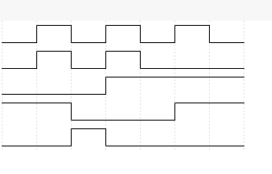
13

Slide 5
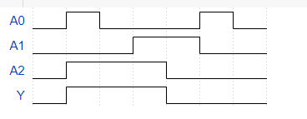
20
Y=A0’A2A1+A0A2A1’+A0’A1A2’

Slide 6
22
0 1 6 9 4 4 4 8 0

Slide 7

29

